Slide 1


Історія становлення
та сьогодення науки в
Уманському національному університеті садівництва
Начальник науково-дослідної частини
Полторецький Сергій Петрович

Slide 2
ЕТАПИ СТАНОВЛЕННЯ УМАНСЬКОГО НУС
З грудня 2009 р. Уманський національний університет садівництва
2003 – 2006 рр. Уманський державний аграрний університет
2000 – 2003 рр. Уманська державна аграрна академія
1996 – 2000 рр. Уманська сільськогосподарська академія
1994 – 1996 рр. Уманський сільськогосподарський інститут
1936 – 1994 рр. Уманський сільськогосподарський інститут ім. О.М. Горького
1934 – 1936 рр. Уманський плодоовочевий інститут
1931 – 1934 рр. Уманський плодово-ягідний інститут
1930 – 1931 рр. Уманський садово-городній інститут
1929 – 1930 рр. Уманський сільськогосподарський інститут
1868 – 1903 рр. Уманське училище землеробства і садівництва
1859 – 1868 рр. Головне училище садівництва (м. Умань)
1844 – 1859 рр. Головне училище садівництва (м. Одеса)
1921 – 1929 рр. Уманський агрополітехнікум
1903 – 1921 рр. Уманське училище садівництва і землеробства

Slide 3
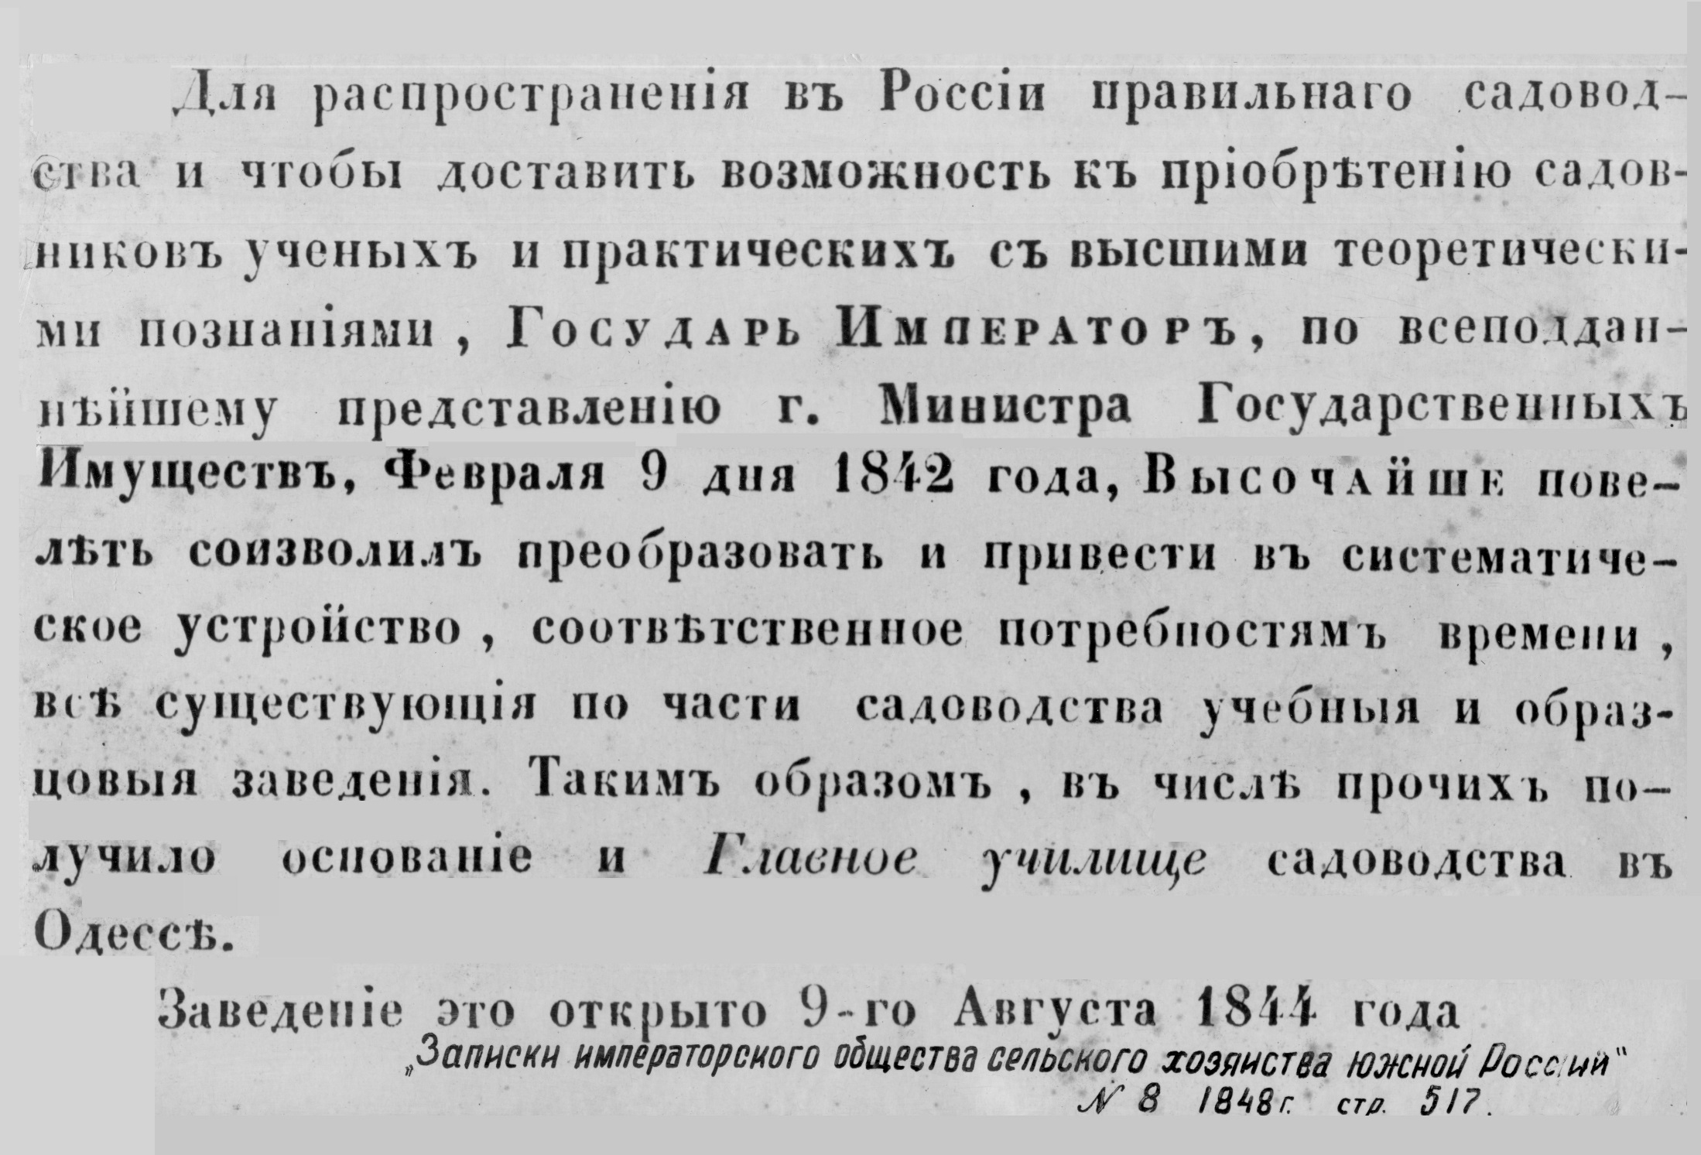

Slide 4
Нордман
Олександр Давидович,
1844–1848 рр.

Slide 5
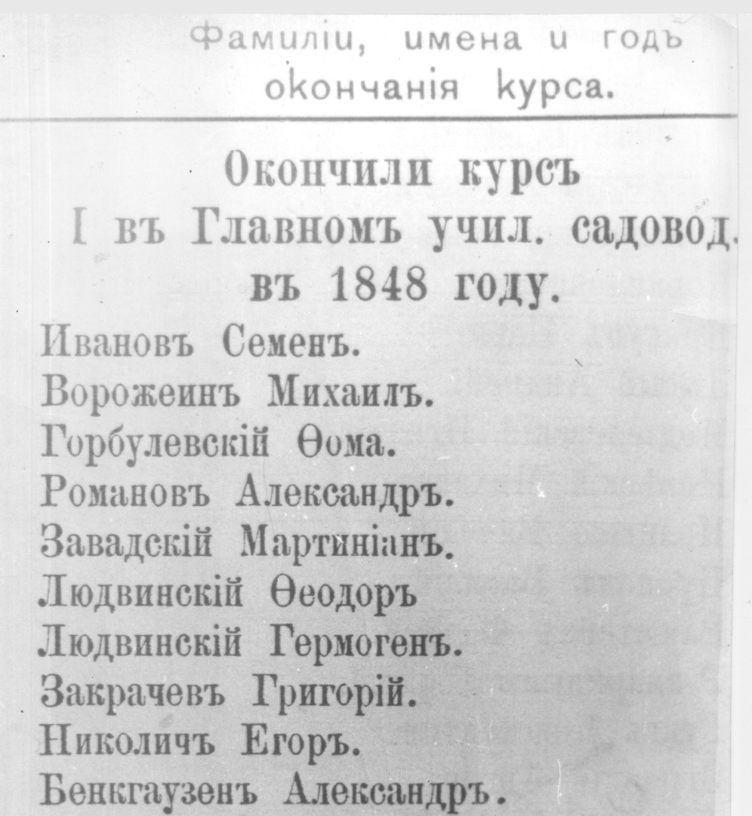
Перший випуск

Slide 6
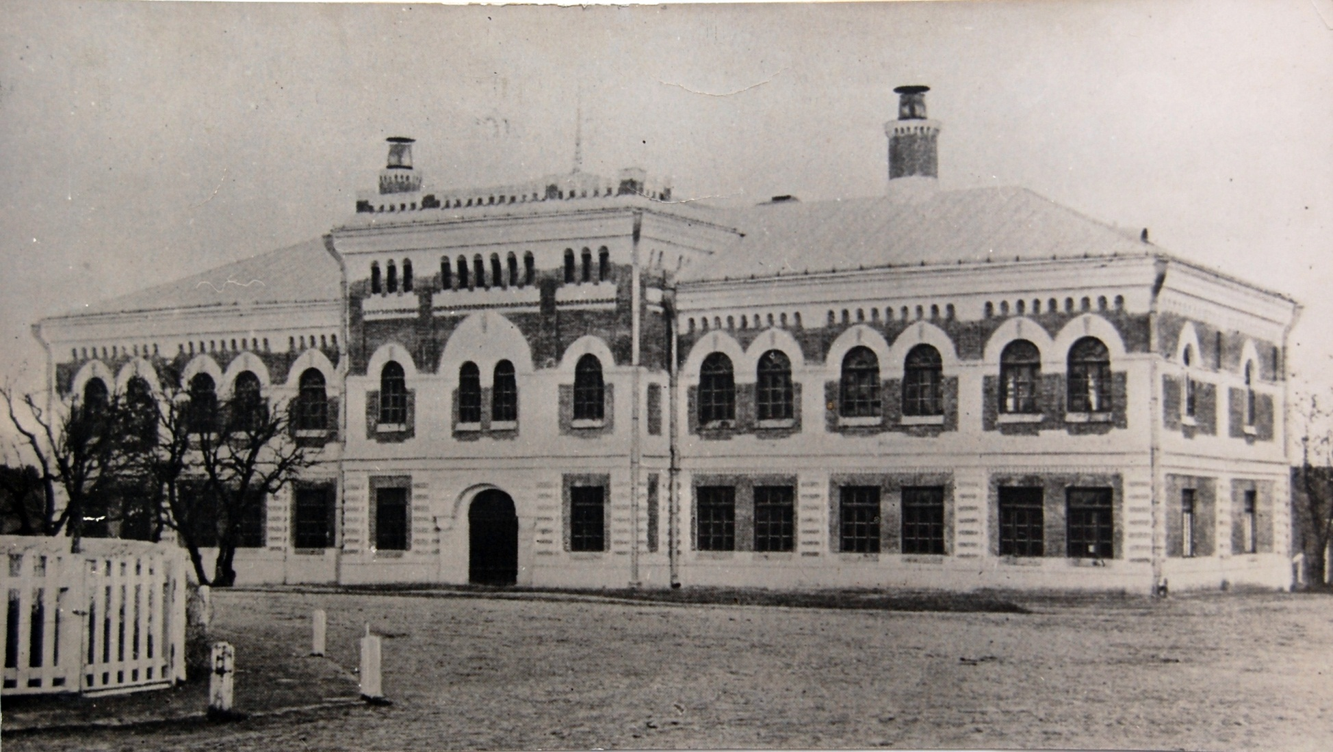
Головний корпус (1897 р.)

Slide 7
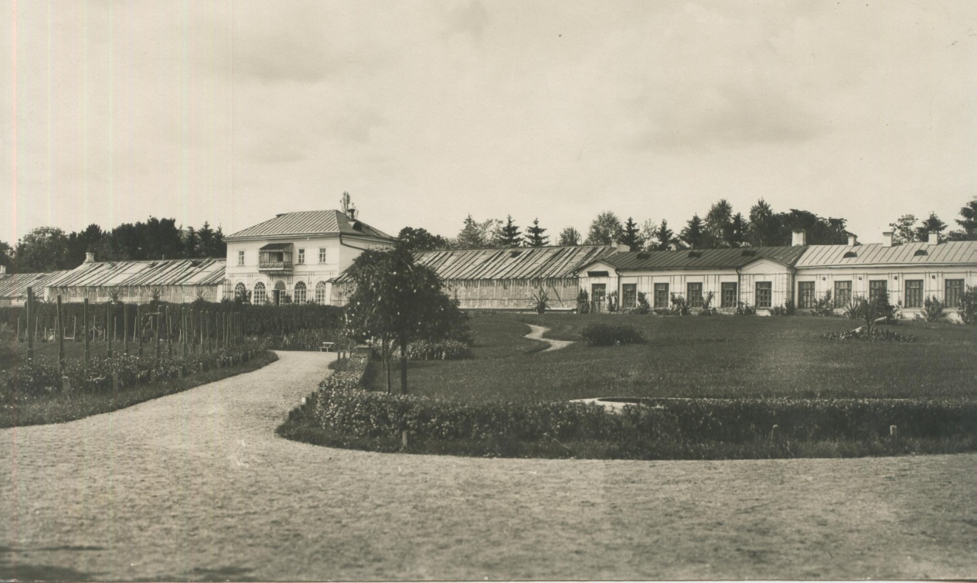
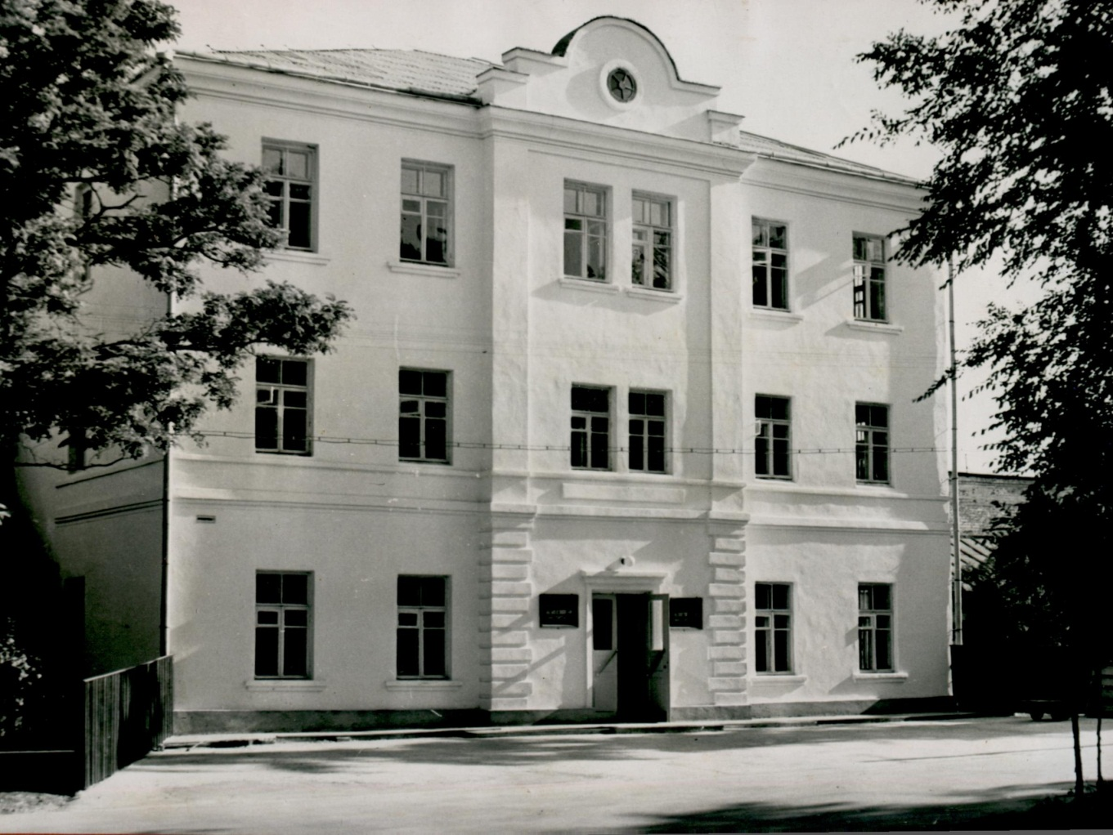
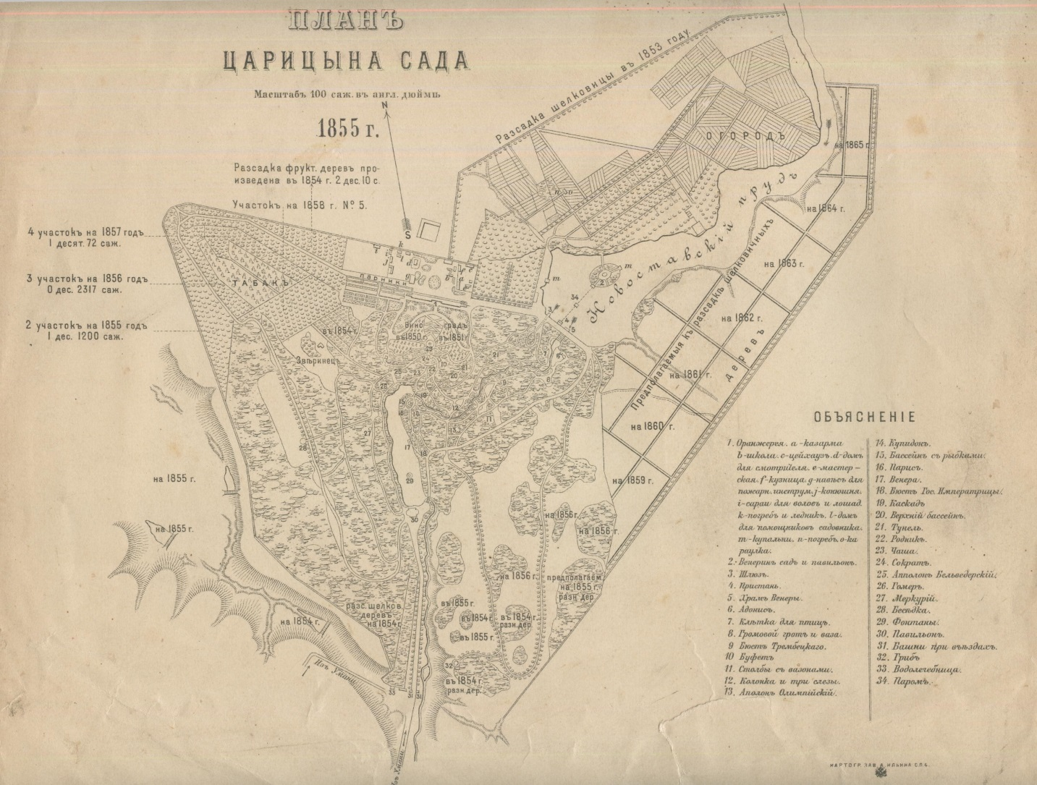
За проектом архітектора Метцеля був збудований літній двоповерховий будинок Потоцьких з трьома входами: центральний – з боку Софіївки, два бокових – в оранжереї (1800 р.).

Slide 8
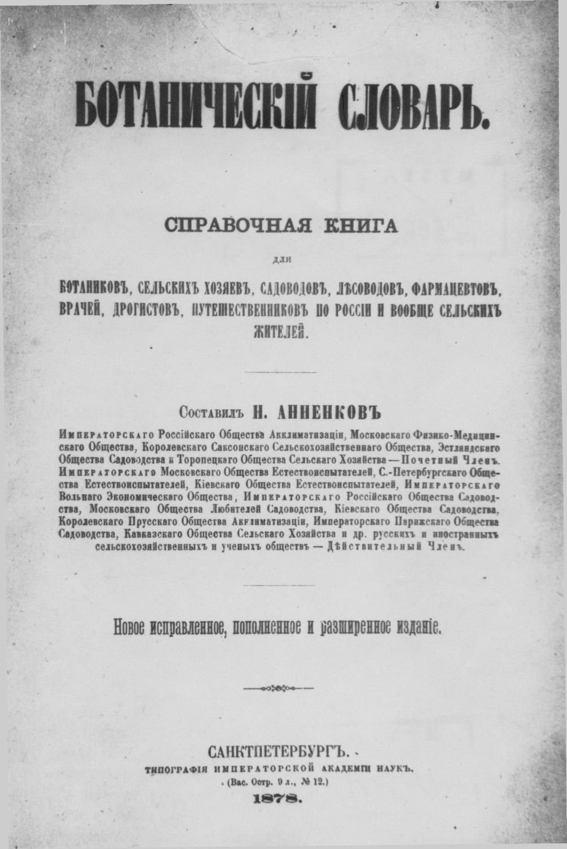
Анненков
Микола Іванович,
1863–1875 рр.

Slide 9
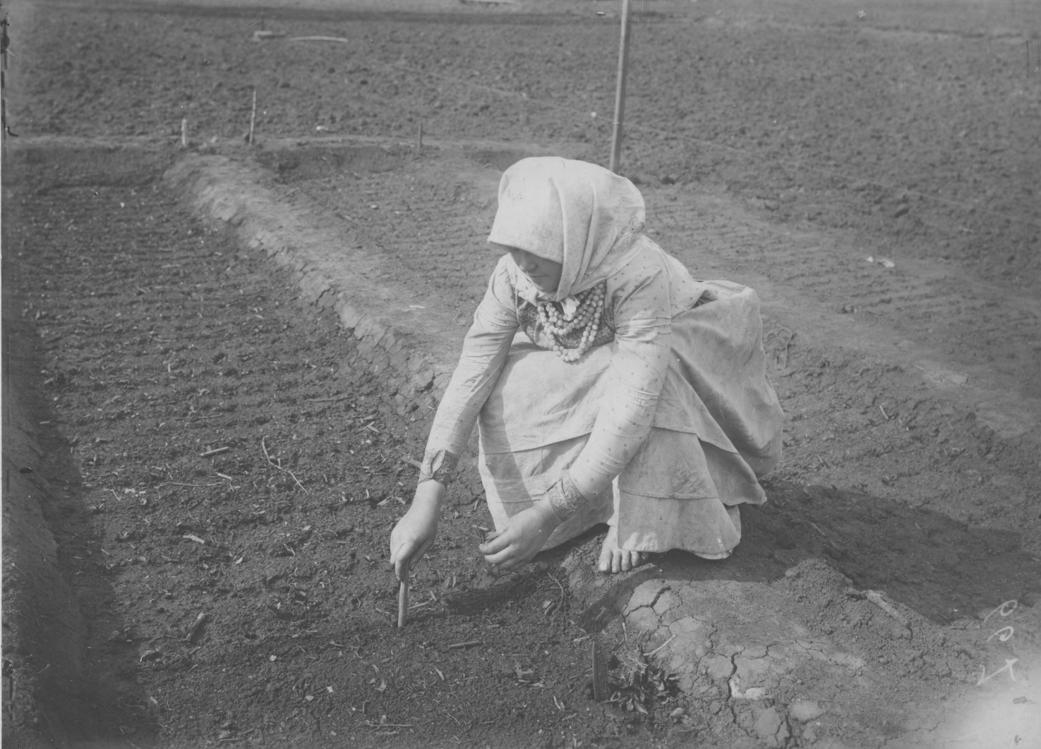
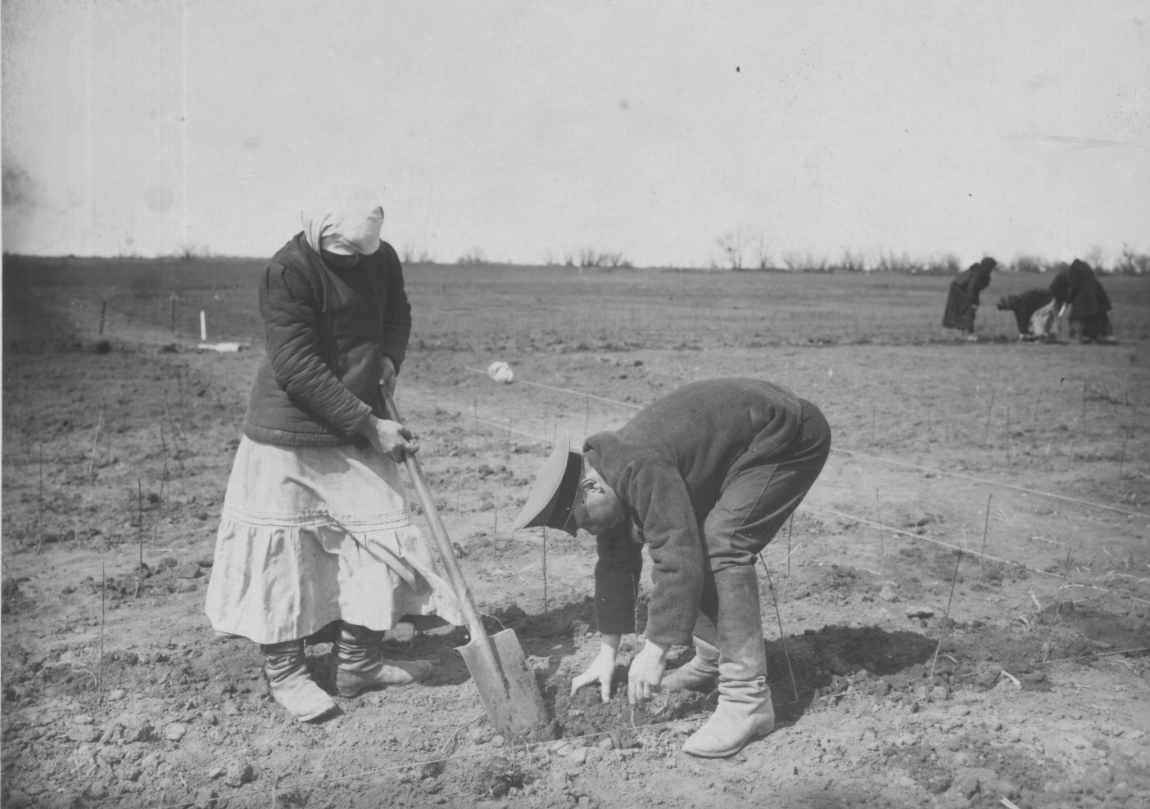
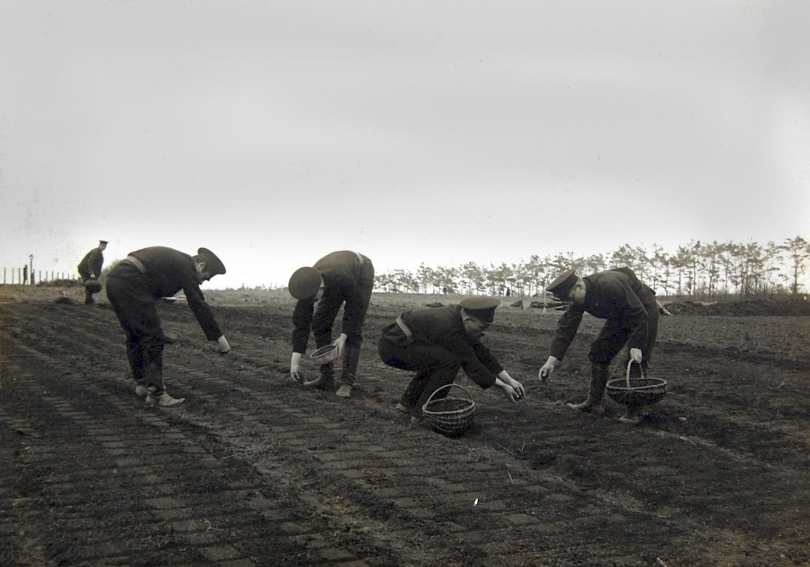
Закладання дослідів на практичному полі

Slide 10
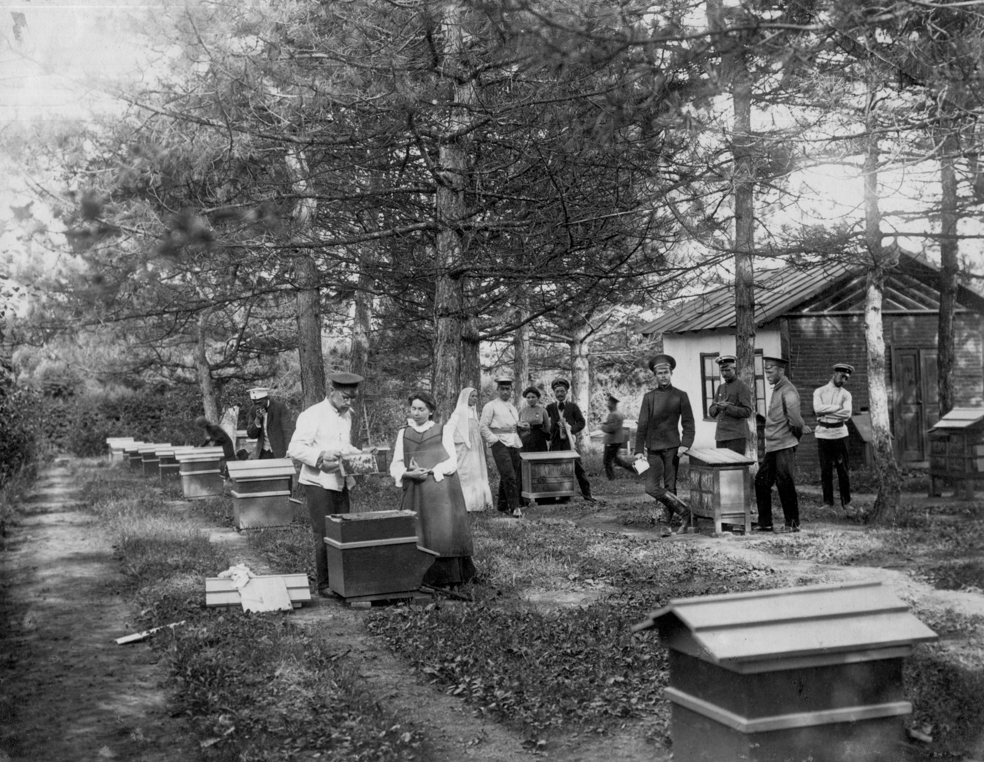
Пасіка Уманського училища землеробства і садівництва.

Slide 11
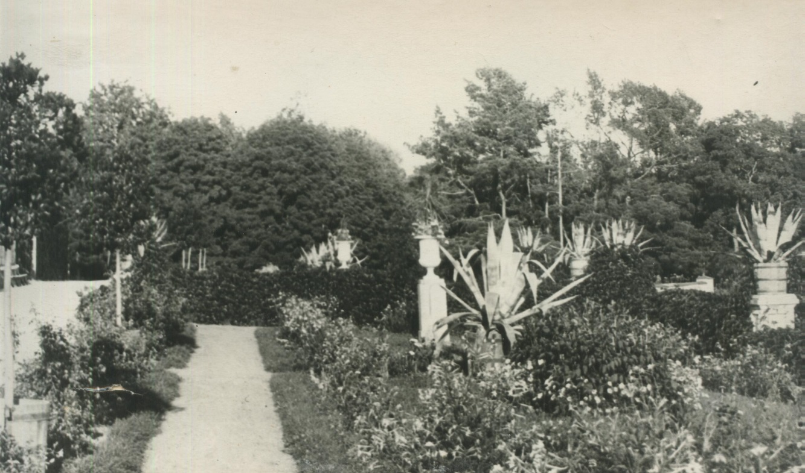
Пашкевич
Василь Васильович
Англійський парк в «Софіївці» закладений
В. В. Пашкевичем (1910 р.).

Slide 12
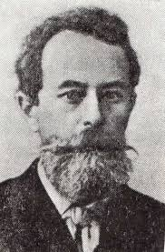
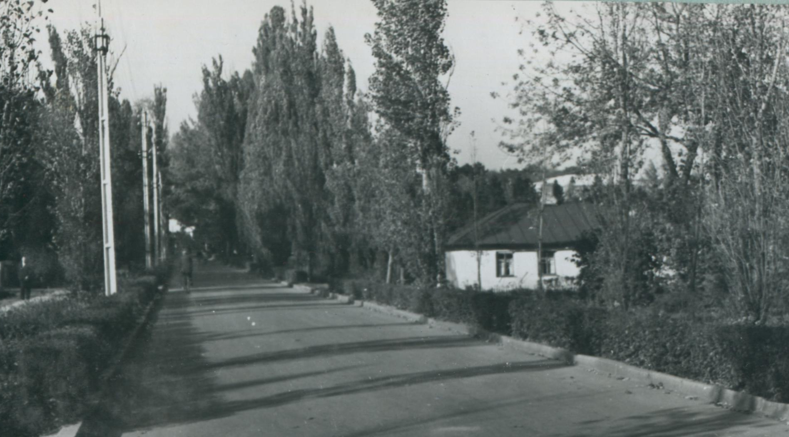
Вільгельм Олександрович Поггенполь
Вид на вул. Інститутську й метеостанцію засновану в 1885 р.

Slide 13
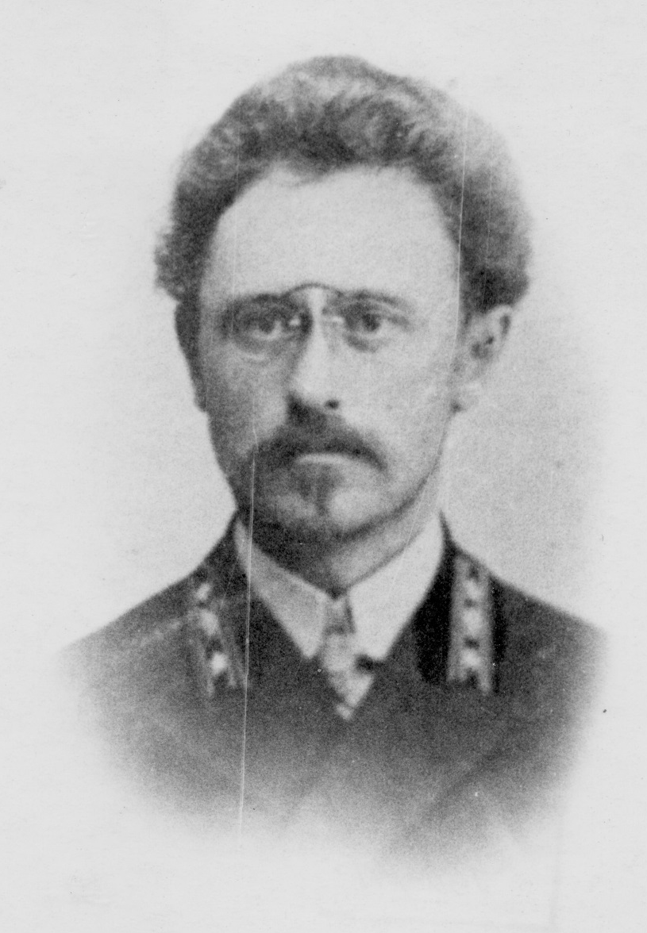

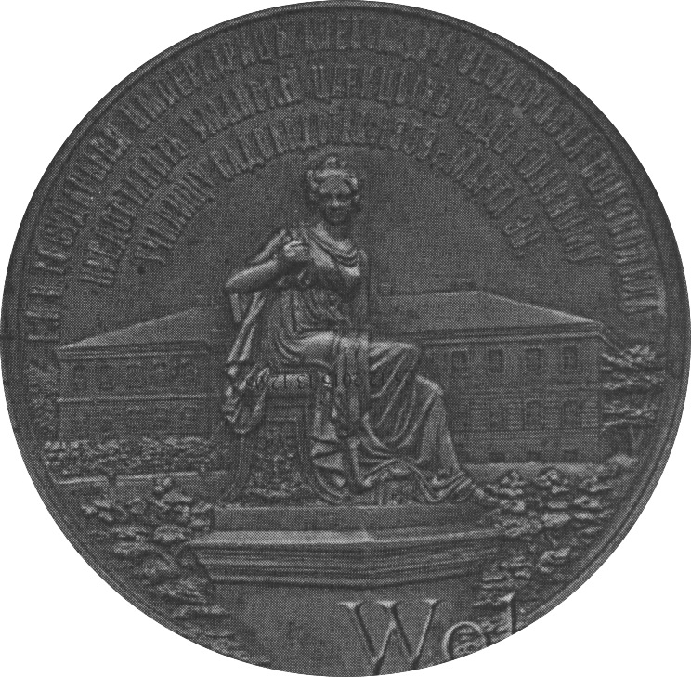
Медаль «В память 50-летия Уманского училища земледелия и садоводства 1894 г.»
Ланцький
Юлій Робертович

Slide 14
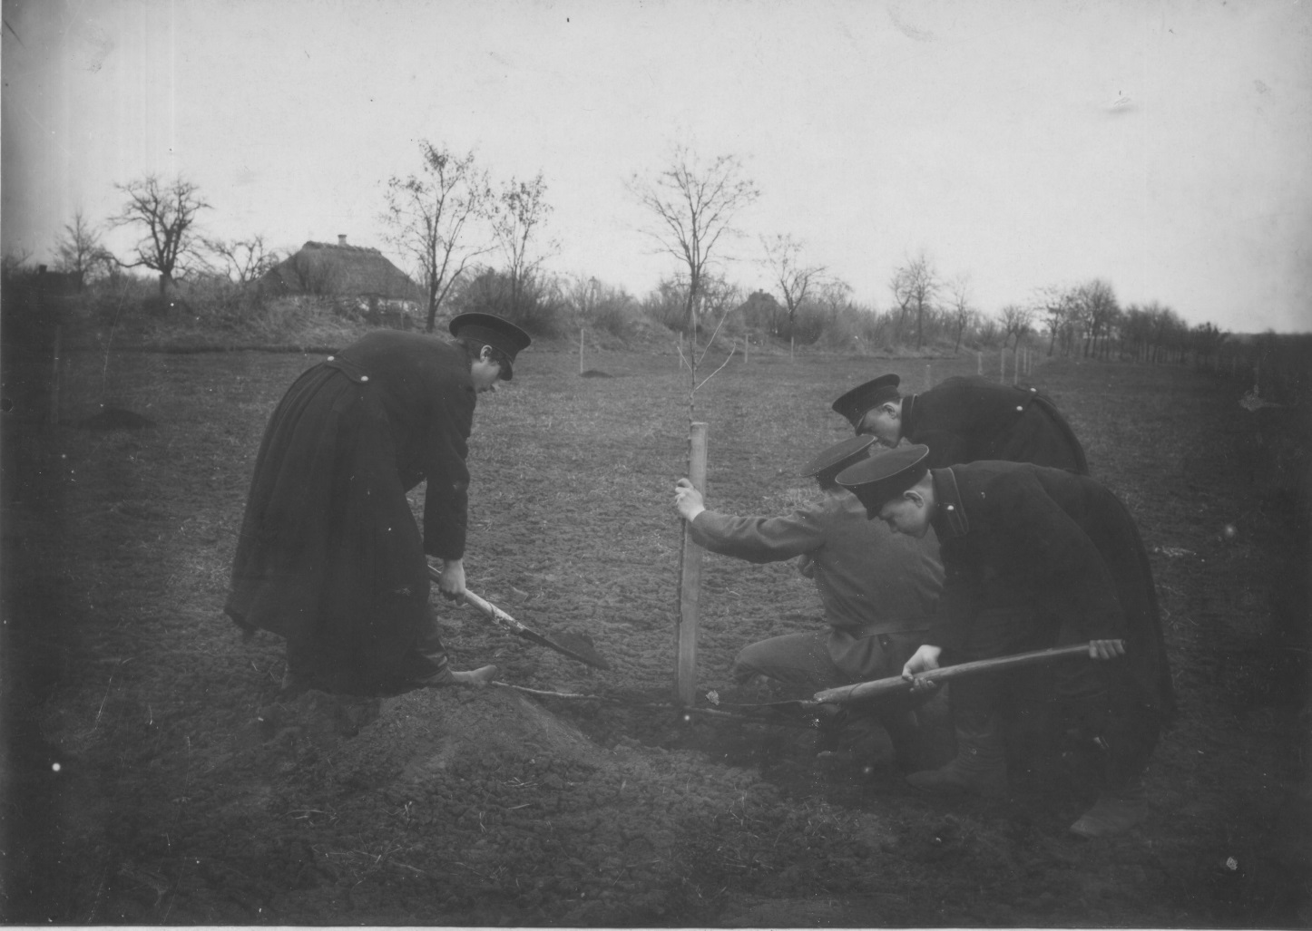
Пачоський
Йозеф Конрадович

Slide 15
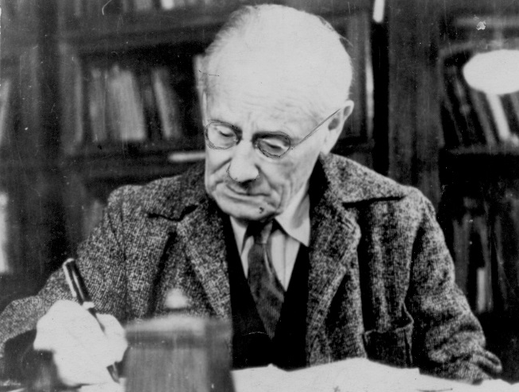
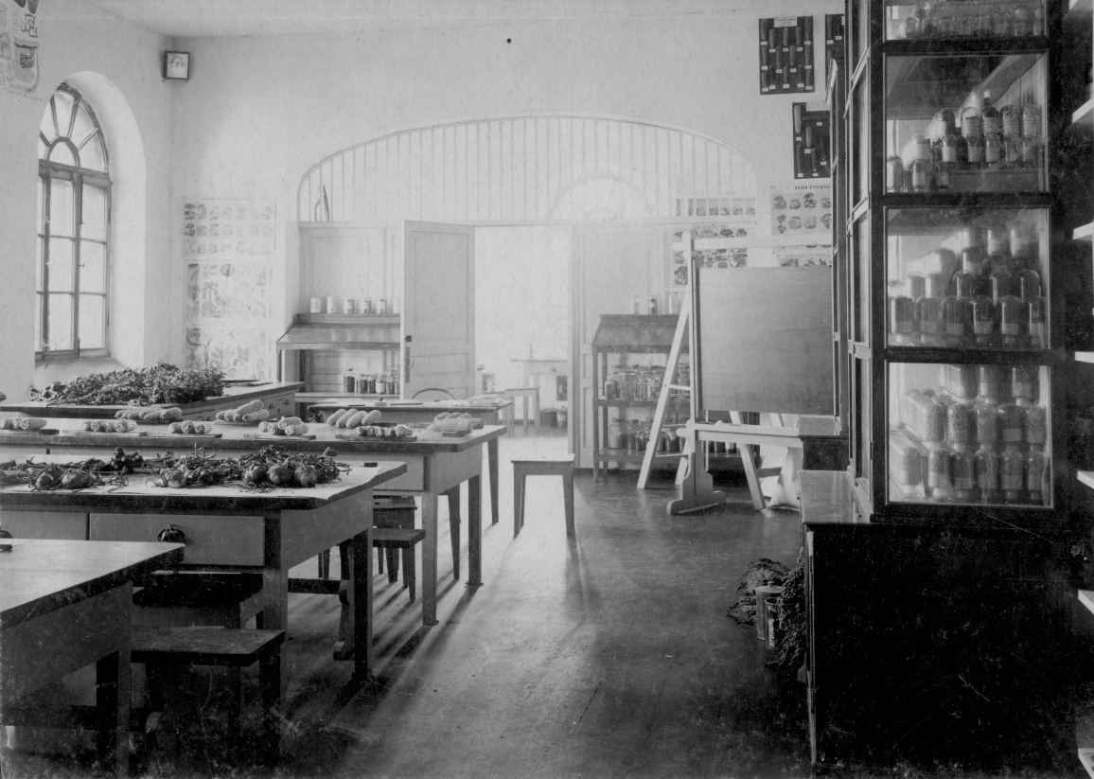
Едельштейн
Віталій Іванович
Кабінет городництва

Slide 16
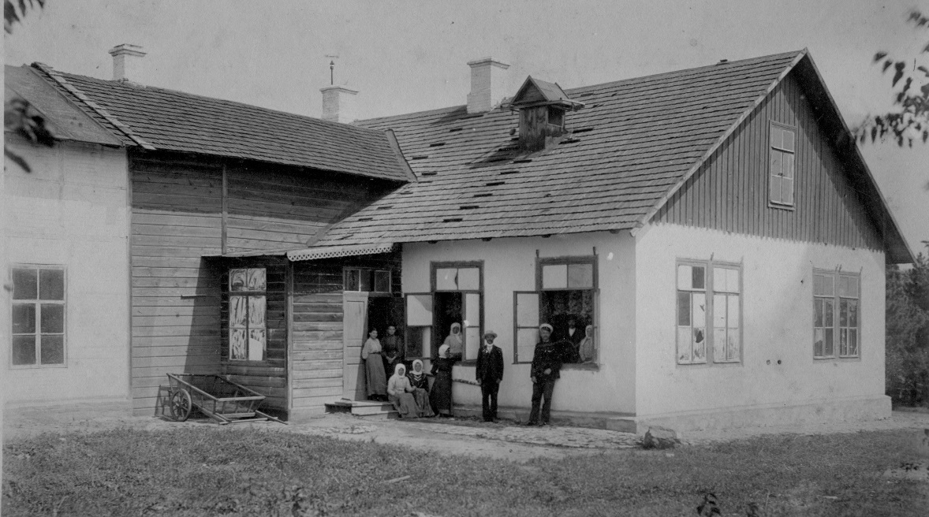
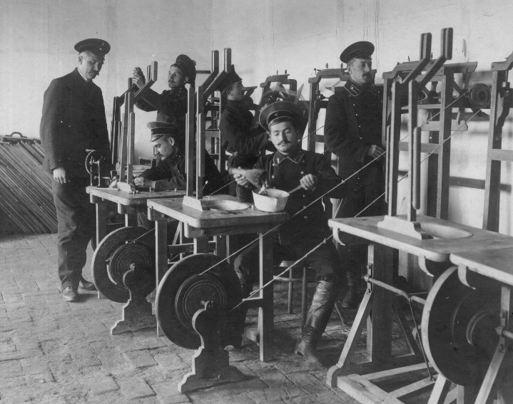
Будинок шовковні і музею шовківництва Уманського училища землеробства і садівництва
Корабльов
Іполит Іванович
Практичні заняття із шовківництва

Slide 17
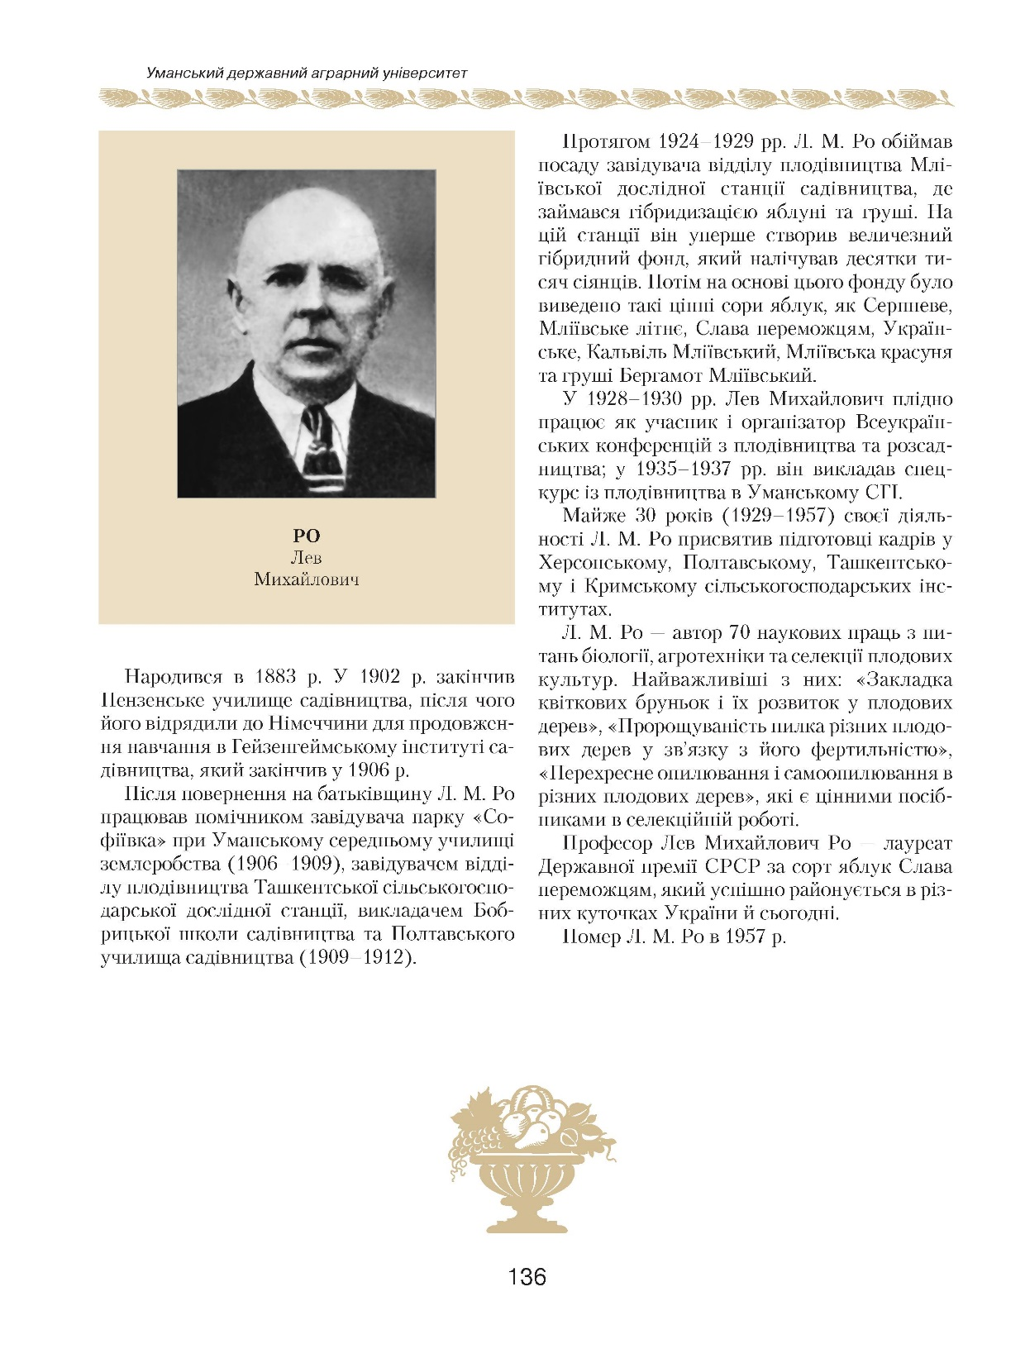
Вуколов
Сергій Михайлович
Ро
Лев Михайлович
Шитт
Петро Генріхович

Slide 18
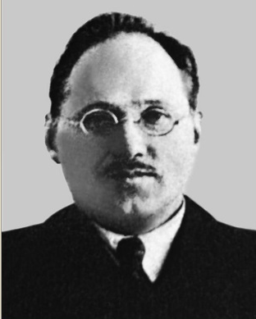
Власюк
Петро Антипович
Симиренко
Володимир Львович
Дука
Степан Харитонович
Грюнер
Макс Миколайович
Лопатін
Матвій Іванович
Любочка
Микола Федорович

Slide 19
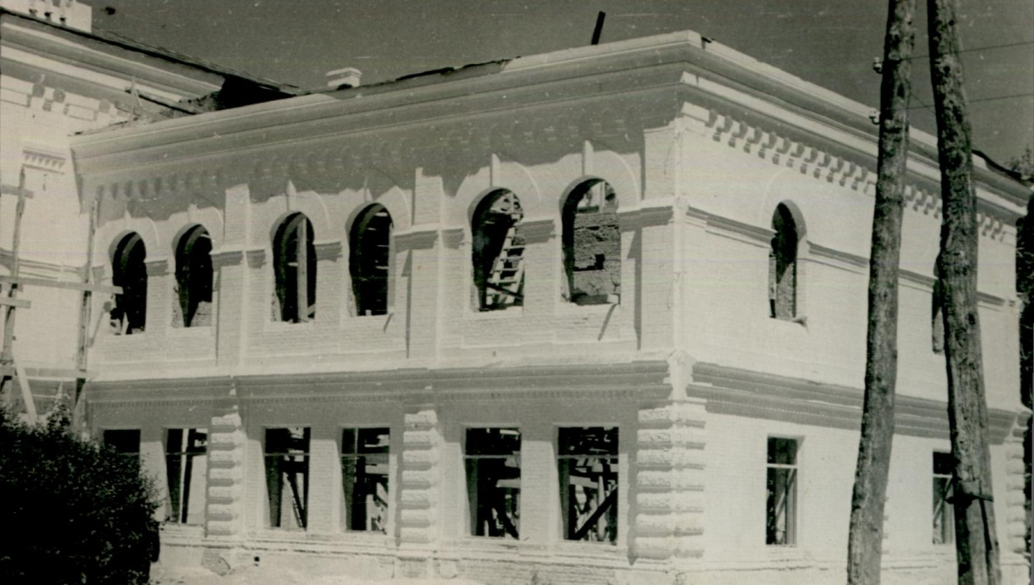
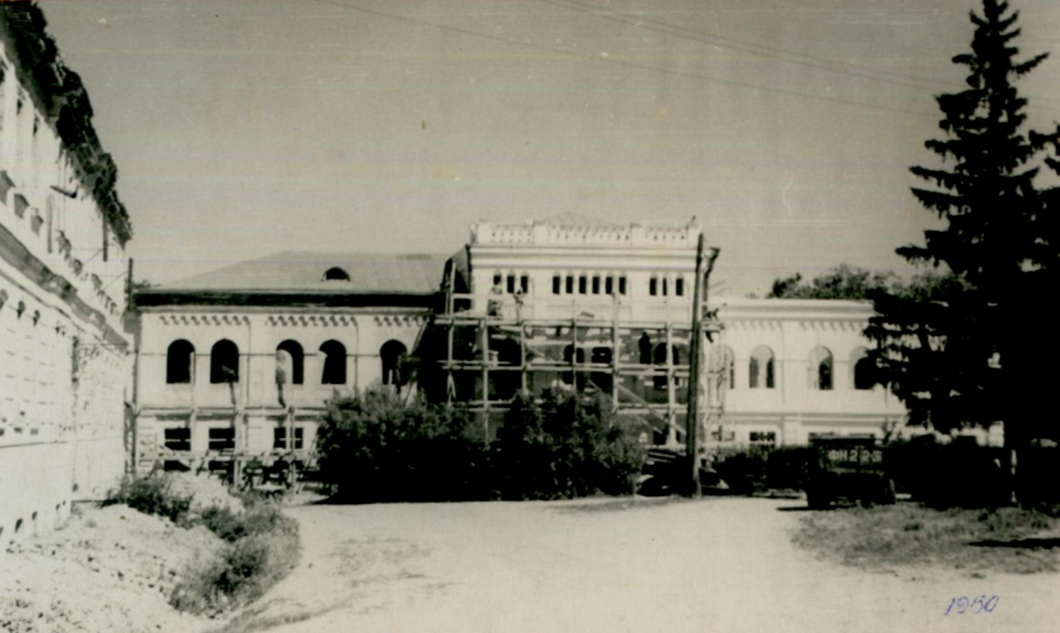
Відбудова головного корпусу (1949-1950 рр.).

Slide 20
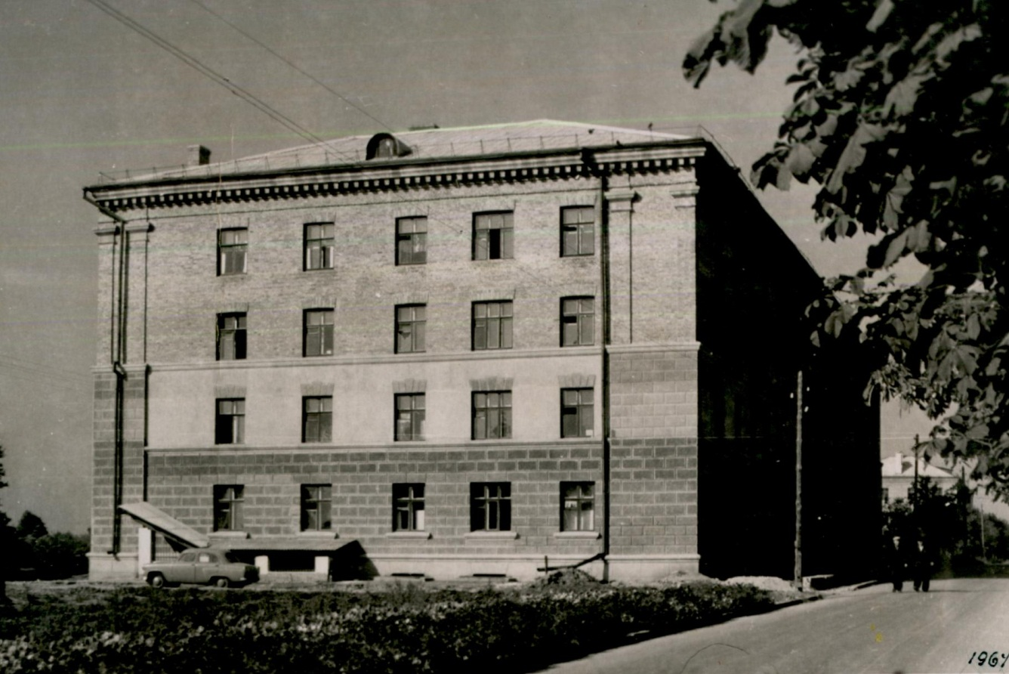
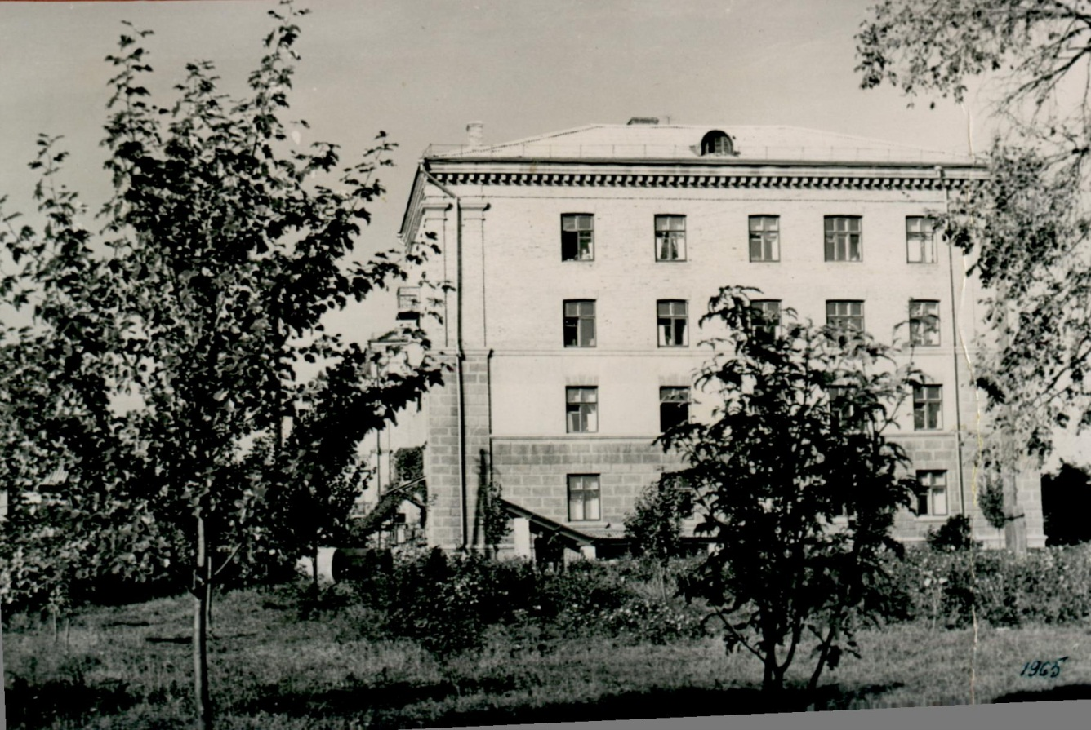
Будівля гуртожитку №1
на вул. Глібка, 3
1964 р.
1965 р.

Slide 21
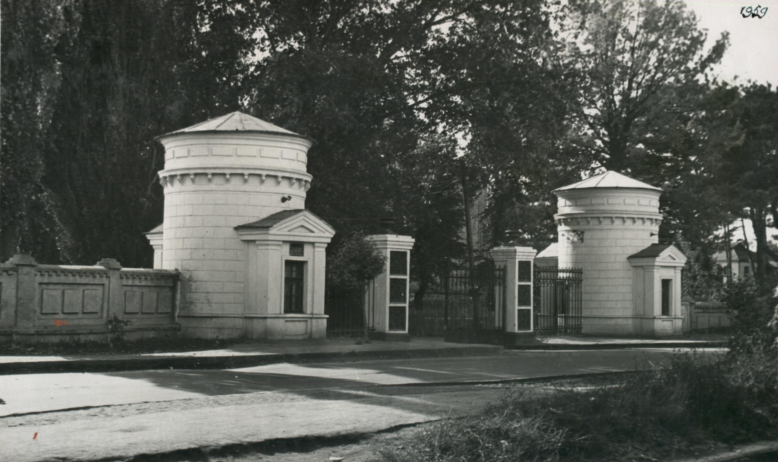
Головний в'їзд (1959 р.).

Slide 22
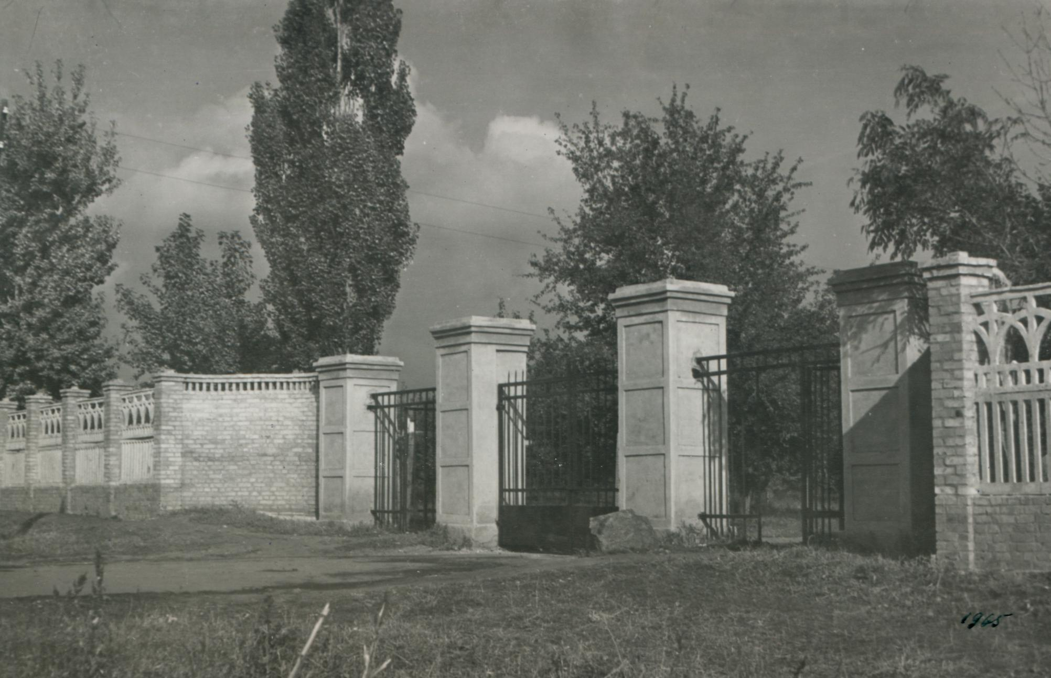
В’їзд з боку вулиці Київська (1965 р.).

Slide 23
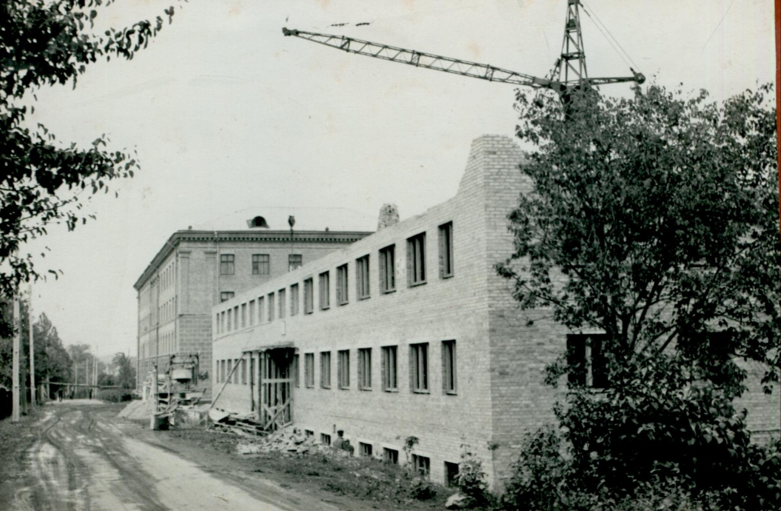
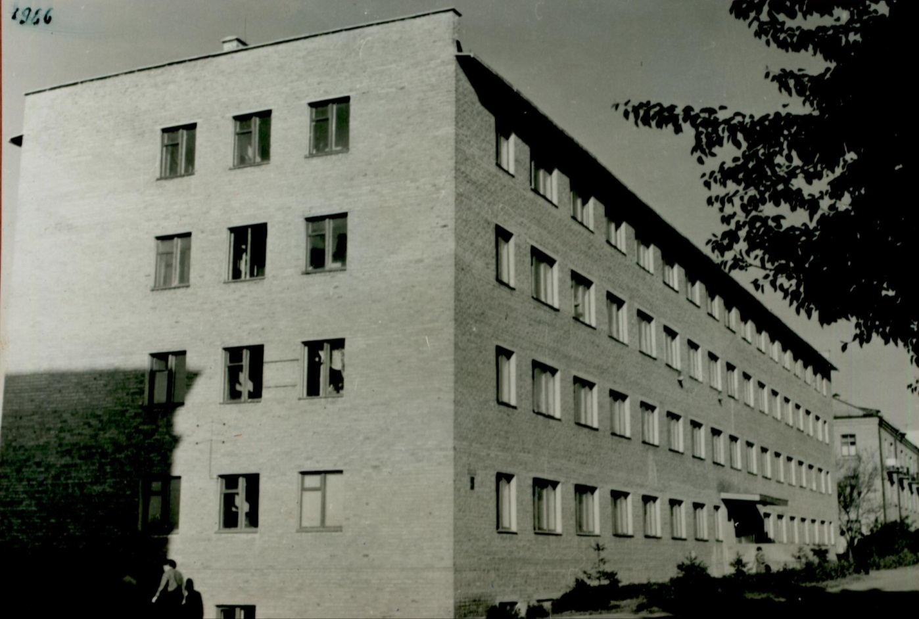
Будівля гуртожитку №5
на вул. Глібка, 5
1964 р.
1966 р.

Slide 24
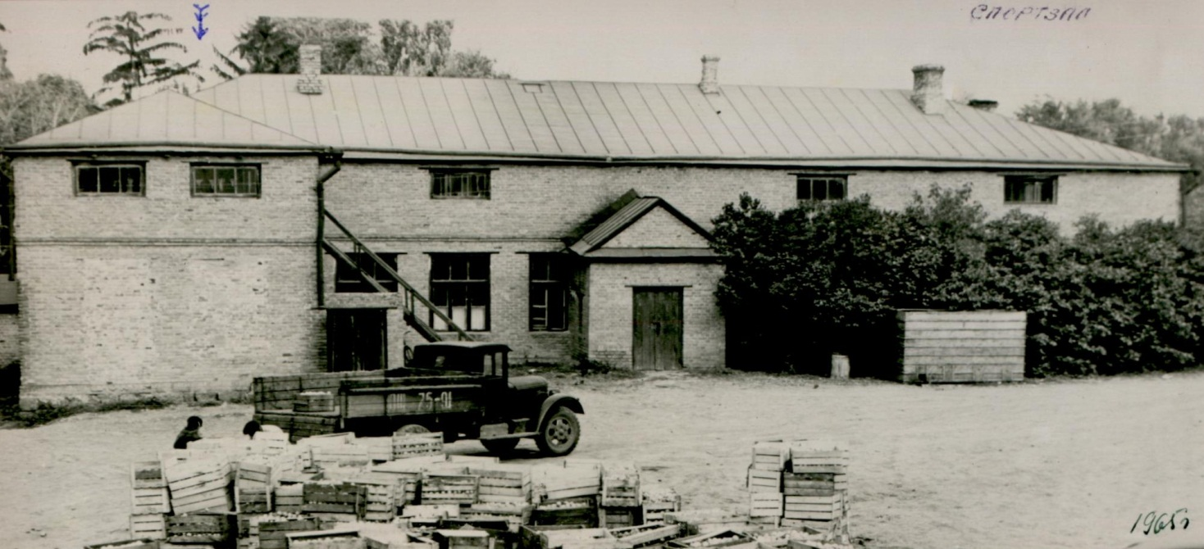
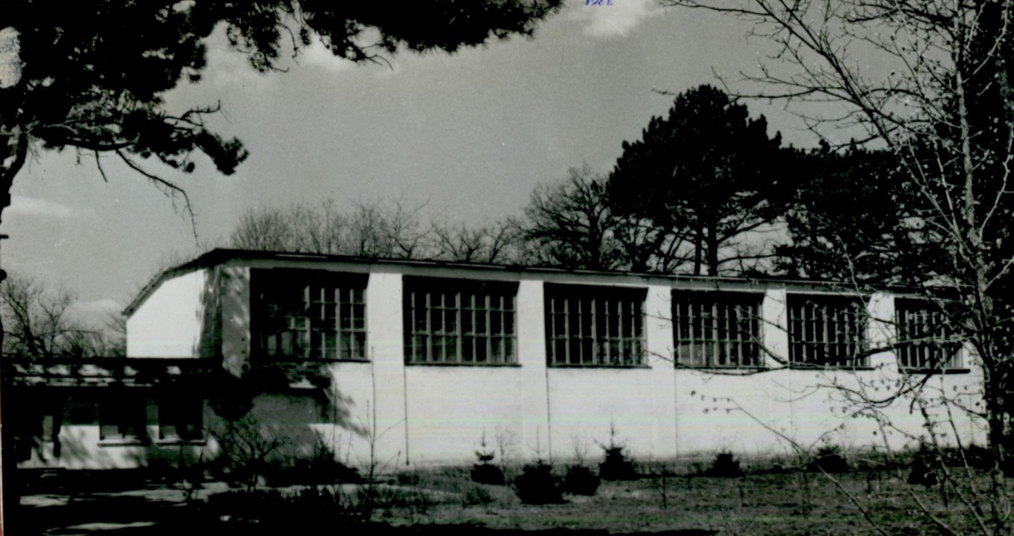
Будівля спортзалу (1965 і 1966 рр.).

Slide 25
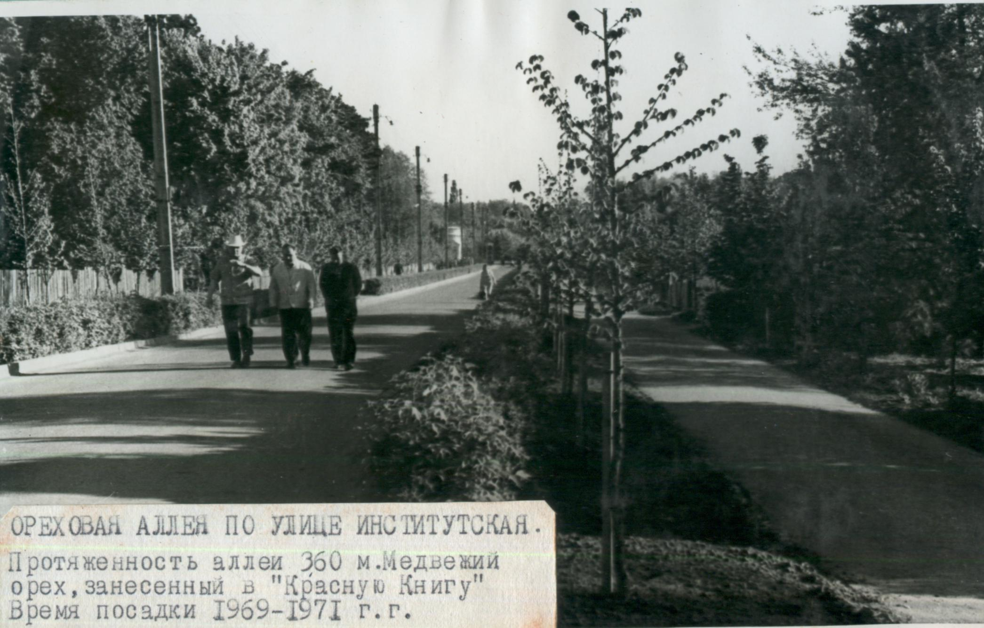
Горіхова алея по вул. Інститутська

Slide 26
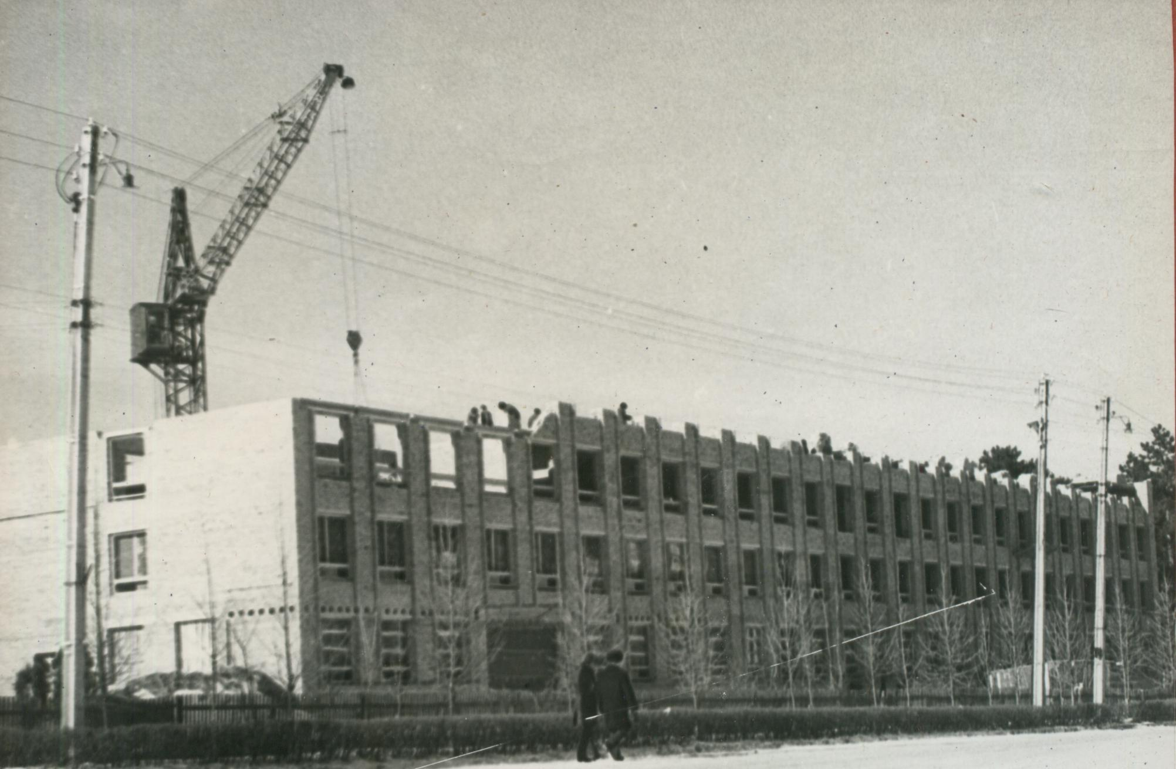
Будівництво навчального корпусу №4 (1972 р.).

Slide 27
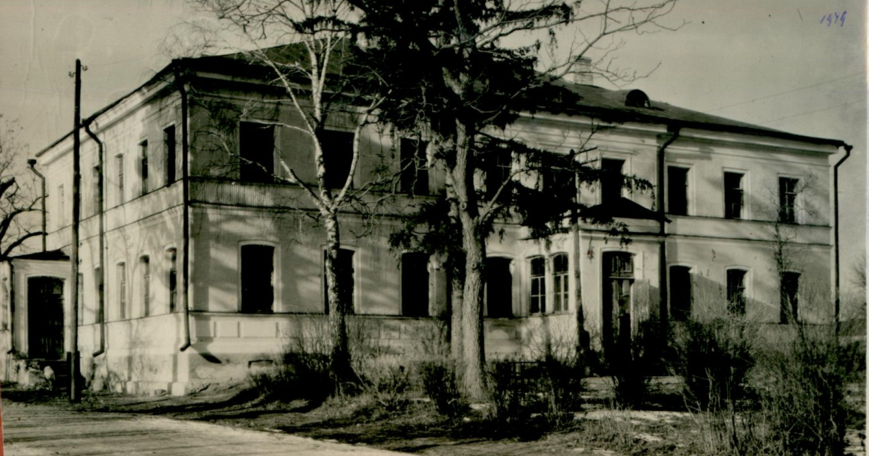

Будівля бібліотеки і читального залу (1949
і 1956 рр.).

Slide 28
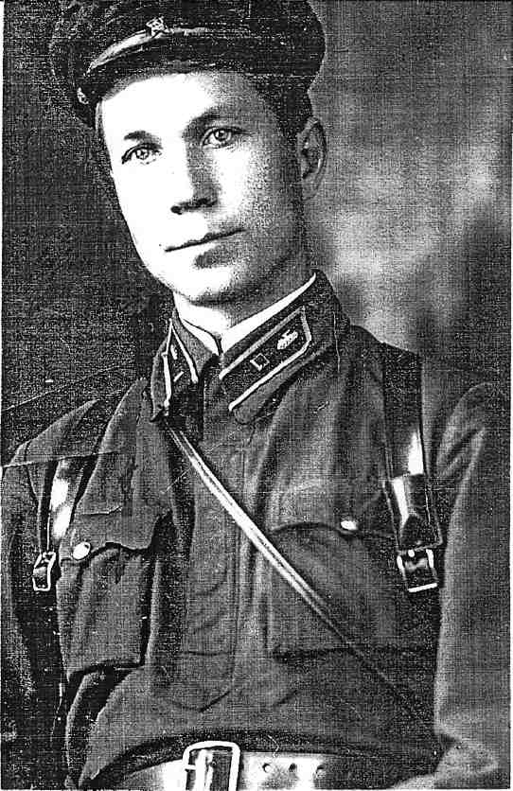
Бугай
Самсон Митрофанович
Головцов
Леонтій Аврамович
Шкварук
Микола Матвійович

Slide 29
Рубін
Симон Самійлович

Slide 30
Мусатов
Георгій Іванович
Карасюк
Іван Маркіянович
Здоровцов
Олександр Іванович
Копитко
Петро Григорович
Ольховська-Буркова
Антоніна Кузьмівна
Грицаєнко
Зінаїда Мартинівна
Зінченко
Олександр Іванович
Єщенко
Володимир Омельянович

Slide 31
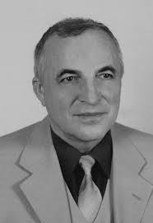
Чучмій
Іван Петрович
Опалко
Анатолій Іванович
Лихацький
Віталій Іванович

Slide 32






Факультети Уманського НУС

Slide 33
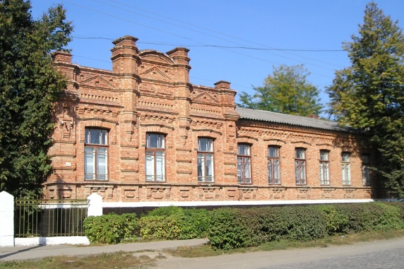
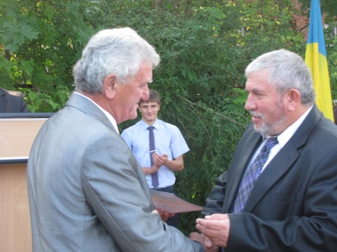
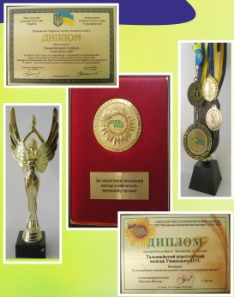
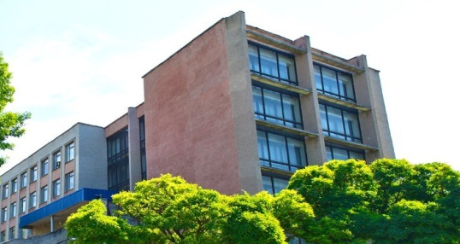
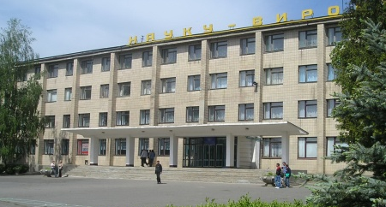
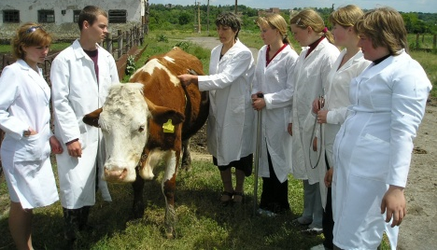
Ананьївський коледж
заснований у серпні 1930 року
За період свого існування коледж випустив
більше 20 тисяч спеціалістів
Городищенський коледж
заснований у жовтні 1891 року на базі
Мошно-Городищенської школи
За період з 1930 року коледж випустив
більше 25 тисяч спеціалістів
Тальнівський коледж
заснований у 1967році
За 57 років свого існування коледж випустив
10142 спеціалісти
Тальянківський коледж
заснований у 1921 році
За 93 роки свого існування коледж випустив
22 400 спеціалістів

Slide 34
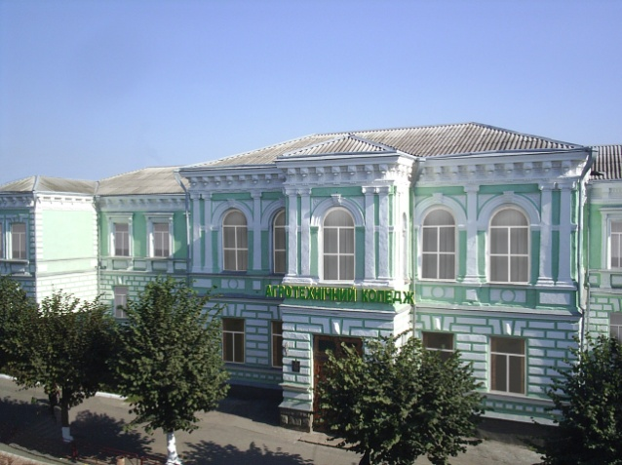
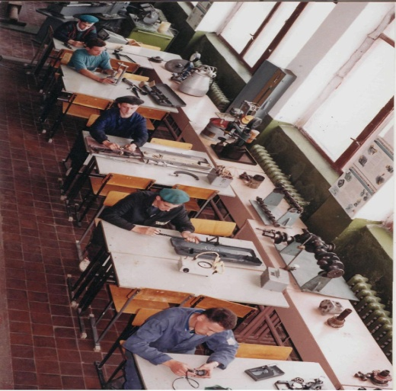
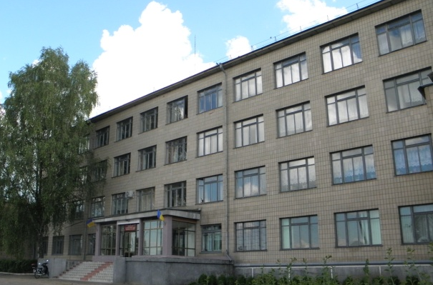
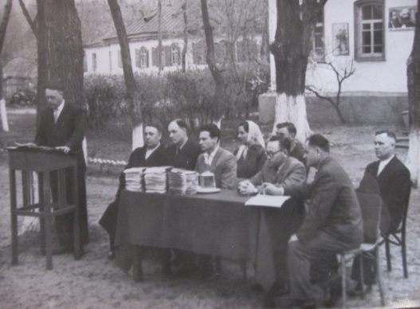
Уманський коледж
засновано у 1930 році.
За 84 роки свого існування коледж випустив близько 30 тисяч спеціалістів
Шевченківський коледж
засновано 11березня 1929 року.
За вісімдесят п'ять років свого існування
коледж випустив 14852 спеціаліста
Чигиринський коледж
засновано у 1938 році.
За 76 років свого існування коледж випустив
17836 спеціалістів

Slide 35
Основні напрями наукових досліджень
№ з/п | № державної реєстрації | Назва програми
1. | 0116U003207 | Оптимізація використання природного і ресурсного потенціалу агроекосистем Правобережного Лісостепу України
2. | 0116U003208 | Розробка технологій зберігання і переробки продуктів рослинництва
3. | 0116U003210 | Теоретико-методологічні та прикладні засади соціально-економічного розвитку аграрної сфери економіки України в умовах глобалізації
4. | 0111U001928 | Удосконалення існуючих та розробка нових технологій вирощування садивного матеріалу, плодів, ягід і винограду в Правобережному Лісостепу України
5. | 0113U002614 | Дослідження механізованих процесів агропромислового виробництва
6. | 0108U009772 | Розробка методологічних підходів і практичного механізму еколого-збалансованого природокористування у сфері аграрного виробництва
7. | 0115U002988 | Концептуальні засади розвитку туристично-рекреаційного комплексу та готельно-ресторанного бізнесу в умовах глобалізаційних процесів
8. | 0115U002788 | Фонд рідкісної книги Наукової бібліотеки національного університету садівництва
9. | 0116U003209 | Методологічні та організаційні аспекти досліджень у галузі соціальних, гуманітарних та природничих наук в аграрному вищому навчальному закладі

Slide 36
Наукове співробітництво
Вітчизняне наукове співробітництво
Дослідна станція «Маяк» Інституту овочівництва і баштанництва НААН
ДП ДАК «Хліб України» «Уманський елеватор».
ДП «Уманське лісове господарство», с. Дмитрушки, Уманського р-ну.
Житомирський національний агроекологічний університет.
ЗАТ «ТК Уманьхліб».
Інститут агроекології і природокористування НААН України.
Інститут картоплярства НААН України.
Інститут мікробіології і вірусології ім. Д.К.Заболотного НАН України.
Інститут овочівництва і баштанництва НААН.
Інститут післядипломної освіти національного університету харчових технологій
Інститут сільського господарства Полісся НААН України
Інститут помології ім. Л.П.Симиренка НААН України.
Інститут сільського господарства Карпатського регіону НААН.
Інститут рослинництва ім. В.Я.Юр’єва НААН України.
Київський національний університет будівництва та архітектури.
Національна асоціація наукових, технологічних парків та інших інноваційних організацій України
Національний дендрологічний парк «Софіївка» НАН України.
Національний університет харчових технологій.
Ніжинський державний університет імені Миколи Гоголя
ПАТ «Уманьферммаш»
Південно-Українська філія УкрНДІПВТ ім. Л.Погорілого
Подільський державний аграрно-технічний університет
ПП «Дикун»
ПП «Фенікс Агро»
ПРАТ "УКРААГРО НПК".
ПОСП «Уманський тепличний комбінат».
ПСП "Лебідь", с. Зятківці, Гайсинський р-н, Вінницька обл.
СТОВ Агроко», с. Крутьки, Чорнобаївський р-н., Черкаська обл.
ТОВ АгроРось», м. Корсунь-Шевченківський, Черкаська обл.
ТОВ «Брусвяна», с. Костовці, Брусиловський р-н.
ТОВ «Всеукраїнський науковий інститут селекції (ВНІС)», м. Київ.
ТОВ «Долинівка», Кіровоградська обл., Гайворонський р-н.
ТОВ «Седна-Агро», м. Монастирище, Черкаська обл.
ТОВ «Сіріус-Агро».
Торгово промислова Палата Італії в україні (ССІРU).
Туристична агенція ВІВА-ТУР
Ужгородський національний університет.
Уманська дослідно-селекційна станція ІБКіЦБ НААН.
Устимівська дослідна станція рослинництва
Фермерське господарство «Агрофірма «Базис»
Харківський національний аграрний університет ім. В.В.Докучаєва.
Черкаський національний університет ім. Богдана Хмельницького.
Міжнародне наукове співробітництво
Аграрний університет ім. Хугона Колонтая, Республіка Польща, м. Краків
Агроімпульс, Швейцарія.
Білоруський державний аграрний технічний університет, Республіка Білорусь, м. Мінськ.
Варшавський університет менеджменту, Республіка Польща, Варшава.
Варшавський університет, Республіка Польща, Варшава.
Вища національна сільськогосподарська школа, Французька Республіка, м. Бордо.
Вища сільськогосподарська школа, м. Варшава.
Господарська академія ім. Д.А.Ценова, Республіка Болгарія, м. Свіщов.
Державна Вища Професійна Школа ім. Яна Гродка, Республіка Польща, м. Сянок.
Державна вища професійна школа, Республіка Польща, м. Плоцьк.
Державна вища школа ім. Папи Павла ІІ, Республіка Польща, м. Біла Підляська.
Державна вища школа професійної освіти, Республіка Польща, м. Гожів Великопольський.
ІЛС, Канада.
ІЛС, Швеція.
Ісфрада, Франція.
Кубанський державний аграрний університет, Російська Федерація, м. Краснодар.
Лого, Аполло, Німецький Селянський Союз, господарства Міхаеля Шумахера та Петера Штоппеля, Німеччина.
Монгольський державний сільськогосподарський університет, м. Улан-Батор.
Національний вищий інститут агрономії, харчових технологій та екології, Французька Республіка, м. Діжон.
Підприємство «ТЗОВ АТЕНА», Польща
Природничий університет у м. Вроцлав, Республіка Польща, м. Вроцлав.
Республіканське науково-виробниче дочірне унітарне підприємство «Інститут плодівництва», Мінський район, Білорусь.
Садівниче господарство Батістіні Вівай, Італія.
САЕП, Австралія.
САЕП, МАСТ, ВОРК &ТРЕВЕЛ, США.
Сімо, Фінляндія.
СтіхтінгАутвісселінг, Нідерланди.
Технологічний університет короля Монгкута в Тонбурі, Королівство Тайланд, м. Тонбур.
Тираспольський аграрно-технічний коледж ім. М.Ф. Фрунзе, Придністровська Молдавська Республіка, м. Тирасполь.
Університет Бремен, м. Бремен, Німеччина.
Університет Менделя, Чеська республіка, м. Брно.
Університет Південної Богемії, Чеська республіка, м. Чеські Будейовіци.
Університет прикладних наук Нойбранденбург, Федеративна Республіка Німеччина, м. Нойбранденбург.
Фірма «Ром і Гаас», Польща.
Фірма «ФМС Кемікал Інтернешнл АГ», Швейцарія.

Slide 37



Співпраця з українськими виробниками і зарубіжними консорціумами
ISHS (Міжнародна Асоціація Наукового Садівництва)
Magna Charta Observatory (Велика хартія університетів)
TEMPUS-QANTUS (Міжнародний консорціум з розробки рамки кваліфікацій у сфері екології, охорони навколишнього природного середовища та збалансованого природокористування)

Slide 38

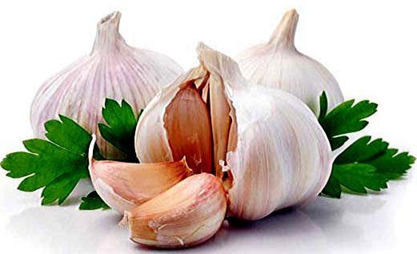
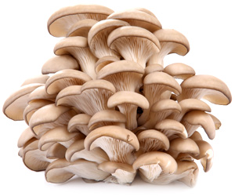

Університет входить до Міжнародних
і Всеукраїнських спілок та асоціацій
Міжнародного екологічного рейтингу університетів (Green Metric World University Ranking on Sustainability);
Асоціації виробників часнику;
Асоціації грибовиробників України;
Української спілки ірису

Slide 39
Навчальна структура Уманського НУС
Інститути – 1
Факультети – 6
Кафедри – 29
Професорів – 33
Докторів наук – 36
Доцентів – 232
Кандидатів наук – 311

Slide 40


Стаціонарний польовий дослід кафедри агрохімії та ґрунтознавства Уманського НУС (1964–2016 рр.) – «Розробити технологію збереження родючості та раціонального використання ґрунтів Правобережного Лісостепу України, 1964 р.»

Slide 41

Колекційний ботанічний розсадник Уманського НУС

Slide 42

Національне надбання України – науковий об’єкт «Унікальна дослідницька агроекосистема яблуневого саду Уманського національного університету садівництва»

Slide 43
В університеті працюють спеціалізовані вчені ради із захисту докторських і кандидатських дисертацій за спеціальностями:
06.01.07 – плодівництво;
06.01.15 – первинна обробка продуктів рослинництва;
03.00.12 – фізіологія рослин;
03.00.07 – мікробіологія;
06.01.01 – загальне землеробство;
06.01.05 – селекція і насінництво;
06.01.06 – овочівництво.

Slide 44
НАУКОВІ ШКОЛИ УМАНСЬКОГО НУС
Наукова школа з мікробіології і фізіології рослин
(Грицаєнко З.М., Карпенко В.П.).
Наукова школа з вивчення біології та технології вирощування плодових культур (Мельник О.В., Балабак А.Ф.).
Наукова школа з вивчення біології і технології вирощування овочевих культур (Лихацький В.І., Улянич О.І.).
Наукова школа з економіки сільського господарства (Непочатенко О.О., Уланчук В.С., Семенда Д.К.,
Нестерчук Ю.О.).
Наукова школа удосконалення системи землеробства в Лісостепу України з плодовими та польовими культурами (Копитко П.Г., Єщенко В.О., Бутило А.П.)
Наукова школа з агрохімії та ґрунтознавства ( Карасюк І.М., Господаренко Г.М., Недвига М.В.).

Slide 45
НАУКОВІ ШКОЛИ УМАНСЬКОГО НУС
Наукова школа з рослинництва і кормовиробництва
(Зінченко О.І., Терещенко Ю.Ф.).
Наукова школа з технології зберігання і переробки плодів та овочів (Найченко В.М., Осокіна Н.М., Токар А.Ю.).
Наукова школа з вивчення вдосконалення економічного механізму господарювання в аграрних формуваннях
(Бурик А.Ф.).
Наукова школа з генетики, селекції та насінництва сільськогосподарських культур (Парій Ф.М., Рябовол Л.О.).
Наукова школа з лісових культур та фітомеліорації
(Шлапак В.П.).
Наукова школа захисту і карантину рослин (Яновський Ю.П., Шевченко Ж.П.).
Наукова школа з вивчення методів удосконалення механізмів менеджменту організацій (Школьний О.О.).

Slide 46















НАГОРОДИ

Slide 47


За активну участь у науково-дослідній та навчальній роботі
у 2015 році студентам УНУС було призначено шість стипендій Президента України, Стена Форбса та М. Грушевського

